Slide 1
Раскрасим корабль
Терентьева Татьяна Мироновна,
Под немецкий язык переделал
Хмеленок Николай Павлович,
Городнянский центр детского и юношеского творчества

Slide 2
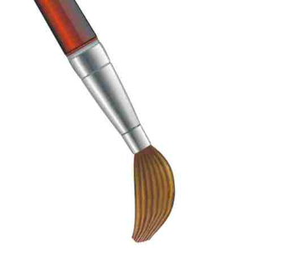
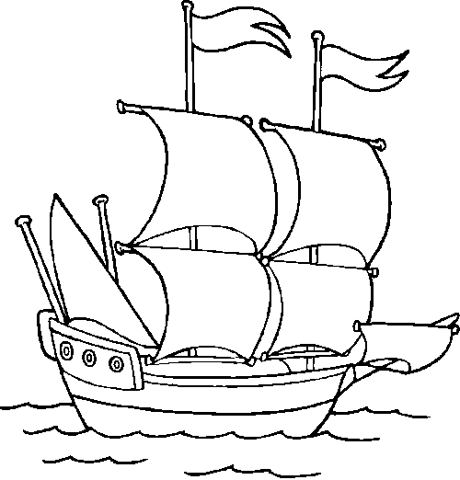
5
9
2
7

Slide 3
6
10
8
4

Slide 4
7
1
9
2

Slide 5
8
6
3
9

Slide 6
4
2
10
7

Slide 7
8
5
3
9

Slide 8
10
1
6
7

Slide 9
8
3
9
5

Slide 10
5
6
4
7

Slide 11
11
20
12
13

Slide 12
5
10
16
15

Slide 13
20
16
18
19

Slide 14
8
18
11
12

Slide 15
14
16
13
19

Slide 16
18
19
16
17

Slide 17
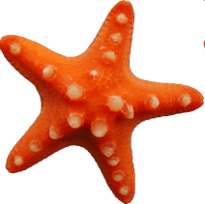
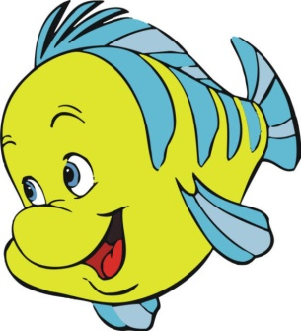
Молодцы!
Корабль готов к путешествию!

Slide 18
Ссылки на использованные
иллюстрации
Фон - http://sabilili.free.fr/07.poissons%203/sous%20marine.jpg;
Кисть и краски - http://image.shutterstock.com/display_pic_with_logo/328183/328183,1257174212,2/stock-vector-palette-and-brush-for-drawing-vector-illustration-40070374.jpg;
Рыбка - http://mult-pict.narod.ru/belfon/mult-pict.narod.ru112.jpg;
Корабль для раскраски - http://www.freecoloringprint.com/img/ship-coloring-pages-9.gif;
Звезда морская - http://shop.rifpark.ru/img/4479_1.jpg
Звук моря - http://zvuki-tut.narod2.ru/chaiki_krichat_nad_shumom_morya/CHaiki_krichat_nad_shumom_morya.mp3

